Slide 1
Saying what you can/must/want to do
(Part 1/2)
The modal verbs können, müssen and dürfen
Downloadable Resource
German
Frau Conboy

Slide 2
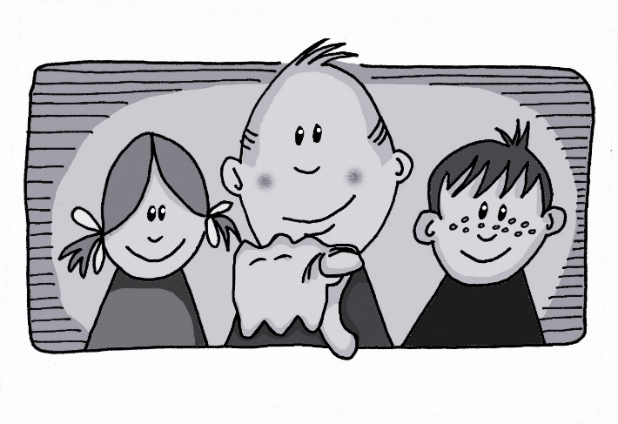
u
absolut
gut
%
du
Minute
Schule
tun
[to do]

Slide 3
u
unten
dunkel
Punkt
Meinung
Mutter
nutzen
[to use]

Slide 4
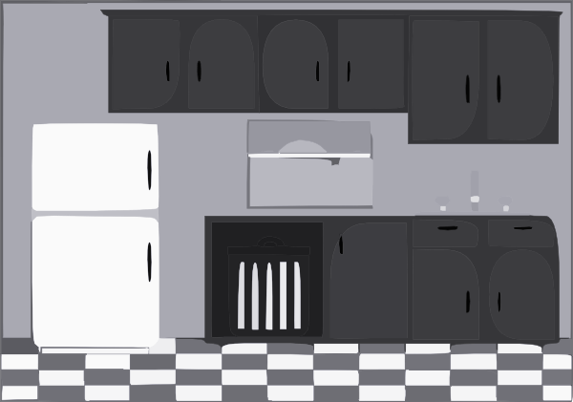
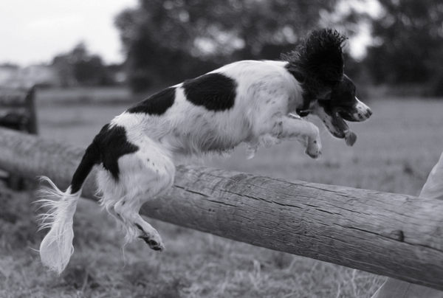
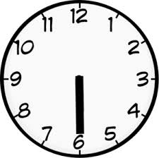
ü
fühlen
grün
Tür
Küche
über
früh
05:30!!!

Slide 5
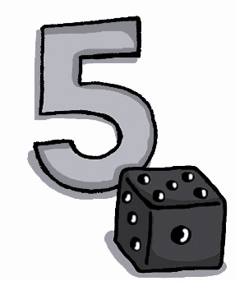
ü
Rücken
wünschen
[to wish]
fünf
Stück
Glück
[luck/happiness]
müssen
[to have to/must]

Slide 6
können | can, to be able to
dürfen | to be allowed to, may
ruhig | quiet
krank | ill
glücklich | happy
traurig | sad
man | one
genug | enough
erhalten | to receive, receiving
müssen | must, have to

Slide 7
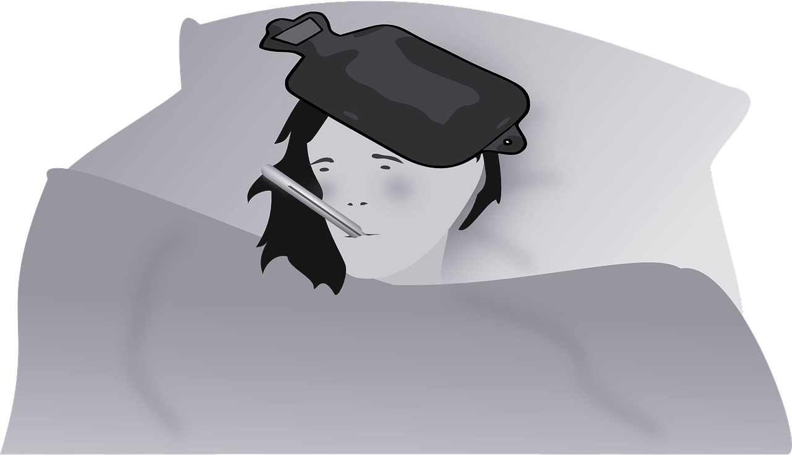
Ich bin krank. Ich muss im Bett bleiben. Ich kann meine Freunde nicht sehen.
Lara, du bist krank!
Du darfst keinen Besuch von deinen Freunden erhalten.

Slide 8
I am ill. I must stay in bed. I can’t see my friends.
Lara, you are ill! You are not allowed to receive visits from your friends.

Slide 9
Modal verbs: können, müssen and dürfen
You have already learnt the modal verb können (to be able to/can).
Ich kann Deutsch sprechen. I can speak German.
Du kannst Gitarre spielen. You can play the guitar.
Er/Sie kann gut tanzen. He/She can dance well.
Here are two other modal verb:
dürfen (to be allowed to/may) ich darf, du darfst, er darf, sie darf
and müssen (must/have to) ich muss, du musst, er muss, sie muss
Ich darf in die Stadt einkaufen fahren. I am allowed to go to town shopping.
Du darfst auf das Konzert gehen. You are allowed to go to the concert.
Er/Sie darf ihre Freunde nicht sehen. He/She is not allowed to see her friends.
Ich muss zu Hause bleiben. I have to stay at home.
Du musst viel Wasser trinken. You have to drink a lot of water.
Er/Sie muss in die Schule gehen. He/She must go to school.
Note: as for können, the verb forms for I and s/he are the same ich darf, ich muss and
er/sie darf, er/sie muss.

Slide 10
 |  | können | müssen | dürfen
1 | Du darfst auf kein Konzert gehen.
2 | Abends kannst mit deinen Freunden reden.
3 | Du musst viel Obst und Gemüse essen.
4 | Du darfst nicht schwimmen.
5 | Morgen kannst du in den Park gehen.
6 | Deine Freunde dürfen dich nicht besuchen.
7 | Am Wochenende darfst du Gitarre spielen.
8 | Man muss immer genug Wasser trinken.

Slide 11
 |  | können | müssen | dürfen
1 | Du darfst auf kein Konzert gehen.
2 | Abends kannst mit deinen Freunden reden.
3 | Du musst viel Obst und Gemüse essen.
4 | Du darfst nicht schwimmen.
5 | Morgen kannst du in den Park gehen.
6 | Deine Freunde dürfen dich nicht besuchen.
7 | Am Wochenende darfst du Gitarre spielen.
8 | Man muss immer genug Wasser trinken.
You are not allowed to go to concerts.
You can talk to your friends in the evenings.
You must eat a lot of fruit and vegetables.
You are not allowed to swim.
Tomorrow you can go to the park.
Your friends are not allowed to visit you.
At the weekend you are allowed to play the guitar.
One must always drink enough water.

Slide 12
 |  | Englisch | positiv oder negativ?
1 | Ich muss genug Wasser trinken.
2 | Wir dürfen auf keine Partys gehen
3 | Du kannst Schlagzeug spielen.
4 | Lara darf nicht in die Schule gehen.
5 | Er muss glücklich sein.
6 | Sie darf nicht traurig sein.
7 | Mehmet kann nicht im Orchester spielen.
8 | Wir können gut Deutsch sprechen.

Slide 13
 |  | Englisch | positiv oder negativ?
1 | Ich muss genug Wasser trinken. | I must / must not drink enough water.
2 | Wir dürfen auf keine Partys gehen | We may / may not to do any parties.
3 | Du kannst Schlagzeug spielen. | You can / cannot play the drums.
4 | Lara darf nicht in die Schule gehen. | Lara may / may not go to school.
5 | Er muss glücklich sein. | He must / must not be happy.
6 | Sie darf nicht traurig sein. | She may / may not be sad.
7 | Mehmet kann nicht im Orchester spielen. | Mehmet can / cannot play in the orchestra.
8 | Wir können gut Deutsch sprechen. | We can / cannot speak German well.

Slide 14
Du ________ nicht viel Schokolade essen.
Man _______ oft Obst und Gemüse essen.
Ich _______ Schlagzeug spielen.
Lara _______ im Bett bleiben.
Sie _______ ihre Freunde nicht sehen.
Am Montag _______ sie in die Schule gehen.
Jeden Tag ______ man genug Wasser trinken.
______ ich in die Stadt gehen?
darf
muss
kann
muss
darf
darfst
muss
kann

Slide 15
Du darfst nicht viel Schokolade essen.
Man muss oft Obst und Gemüse essen.
Ich kann Schlagzeug spielen.
Lara muss im Bett bleiben.
Sie darf ihre Freunde nicht sehen.
Am Montag darf sie in die Schule gehen.
Jeden Tag muss man genug Wasser trinken.
Kann ich in die Stadt gehen?
darf
muss
kann
muss
darf
darfst
muss
kann

Slide 16
Man muss…
Man darf ...
Man kann…
Man muss … nicht …
Man darf … nicht…
Man muss keinen(keine/kein)...
… genug Wasser trinken
… spät ins Bett gehen.
… oft mit Freunden reden.
… positiv denken.
… regelmäßig Obst essen.
… zu viel Schokolade essen.
… Angst haben.

Slide 17
Antworten
Man muss regelmäßig Obst essen.
Man muss nicht spät ins Bett gehen.
Man kann oft mit Freunden reden.
Man darf keine Angst haben.
Man muss genug Wasser trinken.
Man muss nicht zu viel Schokolade essen.
Man muss positiv denken.

Slide 18
Antworten
Man muss regelmäßig Obst essen.
You must eat fruit regularly.
Man muss nicht spät ins Bett gehen.
You must not go to bed late.
Man kann oft mit Freunden reden.
You can often talk to friends.
Man darf keine Angst haben.
You should not be worried.
Man muss genug Wasser trinken.
You must drink enough water.
Man muss nicht zu viel Schokolade essen.
You must not eat too much chocolate.
Man muss positiv denken.
You must think positively.

